Slide 1
Cours 3.
OVULATION , CYCLES OVARIEN ET UTERIN,
REGULATION HORMONALE

Slide 2
C’est l’expulsion hors de l’ovaire, de l’ovocyte II
l’ovocyte II n’est pas isolé:
+ Zone pellucide
+ Cellules de la Corona Radiata
+ Cellules du Cumulus Oophorus
L’ensemble tombe dans le tiers externe de la trompe de Fallope (oviducte).
= lieu de la fécondation
1. OVULATION

Slide 3
a. MÉCANISMES DE L’OVULATION
a. Phénomènes vasculaires Pression du follicule ischémie la partie
superficielle de l'ovaire b. Mécanismes enzymatiques lyse enzymatique de la paroi ovarienne. c. Contractions musculaires Contraction des cellules musculaires lisses de l'ovaire
Rupture de la paroi du follicule
( Granulosa, membrane de Slavjansky et thèques)
Rupture de l’épithélium ovarien.

Slide 4
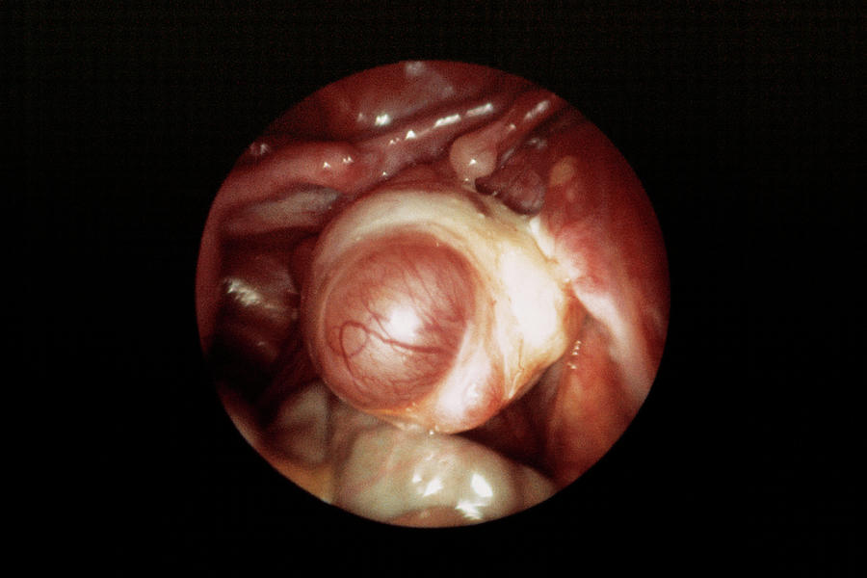
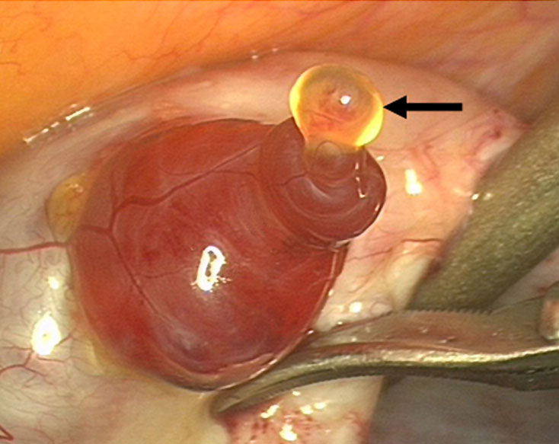
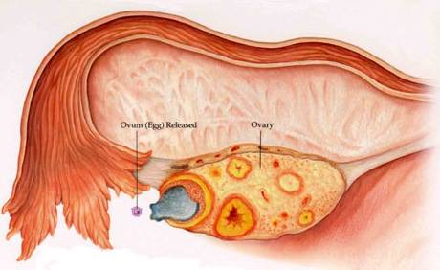

Slide 5
b. FORMATION DU CORP JAUNE
Le reste du follicule se transforme en corps jaune
c’est la Lutéinisation
Les cellules de la Granulosa cellules lutéales
Progestérone
Les cellules de la thèque cellules para lutéales
interne
Œstrogènes
.

Slide 6
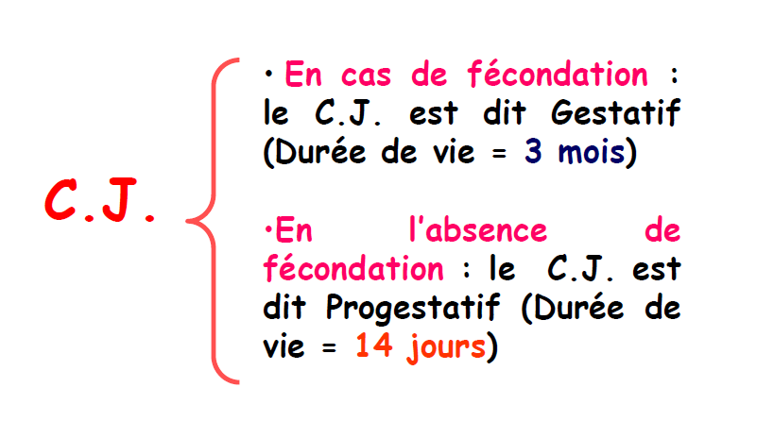

Slide 7
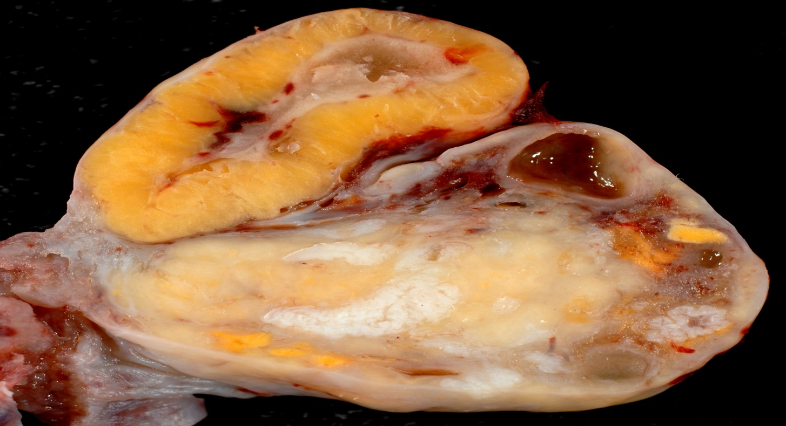
Lutéinisation
Ovulation et formation du corps jaune

Slide 8
2. LE CYCLE OVARIEN ET LE CYCLE UTERIN

Slide 9
A.LE CYCLE OVARIEN
PHASE PRE-OVULATOIRE PHASE POST-OVULATOIRE
PHASE
LUTEALE
PHASE
FOLLICULAIRE
Formation du
corps jaune
J1 J 14 J 28
développement
folliculaire
OVULATION

Slide 10
B. LE CYCLE UTERIN (MENSTRUEL)
OVULATION
PHASE
SECRETOIRE
PHASE
PROLIFERATIVE
PHASE
ISCHEMIQUE
PHASE
MENSTRUELLE
- Epaississement de
L’endomètre
- Tubes glandulaires
contournés et sinueux:
= Dentelle utérine
Signe de sécrétion= glycogène et mucus
- Artérioles spiralées.
J1 J5 J14 J 26 J28
- Réapparition de
L’épithélium
Augmentation des
glandes
Développement des
artères

Slide 12
LE CYCLE UTERIN (MENSTRUEL)
OVULATION
PHASE
SECRETOIRE
PHASE
PROLIFERATIVE
PHASE
ISCHEMIQUE
PHASE
MENSTRUELLE
- Ralentissement
circulatoire
-Nécrose
superficielle
-rupture de la paroi
des artérioles
spiralées
J1 J5 J14 J 26 J28
-Hémorragie
Elimination de
la couche
fonctionnelle

Slide 13
C. LES TROUBLES DU CYCLE MENSTRUEL
a. Les anomalies quantitatives :
Aménorrhées: C’est l’absence de règles
Aménorrhée primaire : absence de règles à l’âge de 16 ans
Aménorrhée secondaire : absence de règles depuis plus de
3 mois.
2. Ménorragies: hémorragies
Ménorragies fonctionnelles: saignements anormaux en durée
et/ou abondance.
Ménorragies organiques: liées à la présence d’un utérus
fibromateux.

Slide 14
Les troubles du rythme menstruel :
Les cycles courts :
polyménorrhées ou pollakiménorrhées
menstruation toutes les 2 à 3 semaines.
2. Les cycles longs :
spanioménorrhées
durée de cycle > 32 jours.

Slide 15
c. Les troubles de la durée :
Hypoménorrhées : règles courtes de moins de 03jours .
Hyperménorrhées : règles trop longues de plus de 08jours.
d. Les troubles de l’abondance des règles :
Oligoménorrhées : règles très réduites parfois quelques
gouttes.
Polyménorrhées : règles d’abondance excessive.
NB
Ménorragies: règles à la fois trop longues et trop
abondantes.
Métrorragies: hémorragies d’origine utérine survenant
indépendamment de toute menstruation.
• Méno-métrorragies : association métrorragies et ménorragies.

Slide 16
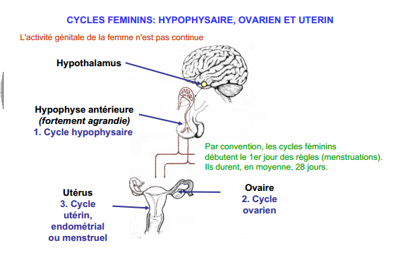

Slide 17
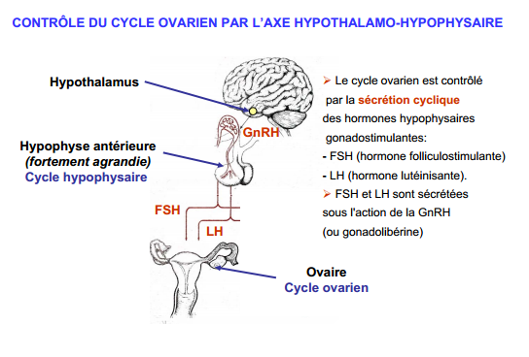

Slide 18
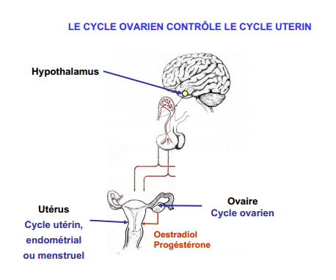

Slide 19
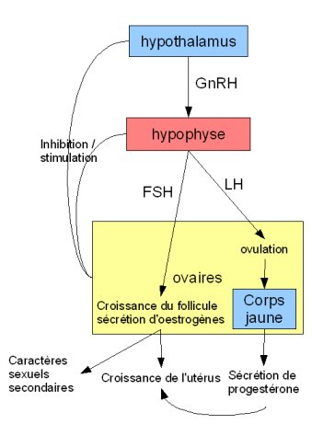
3. REGULATION HORMONALE CHEZ LA FEMME
A- Contrôle hormonal
GONADO-RELEASING HORMON
GONADOLIBERINES
FOLLICULO STIMULATING H
HORMONES HYPOPHYSAIRES
GONADOTROPINES
GONADOSTIMULINES
LUTEINISING HORMON
HORMONES OVARIENNES

Slide 20
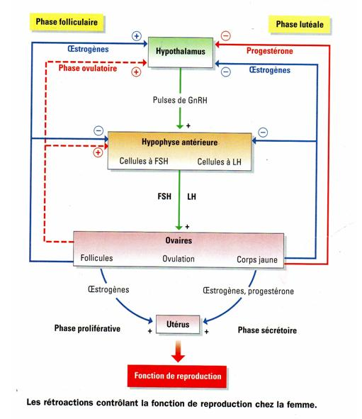

Slide 21
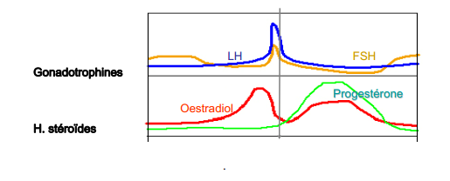
B- Variations cycliques

Slide 22
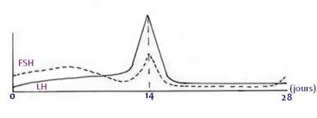
LH:
-taux bas tout au
long du cycle
-pic pré-ovulatoire
très important au milieu
FSH:
-élevée au début du cycle
-pic pré-ovulatoire au milieu
CYCLE HORMONAL HYPOPHYSAIRE

Slide 23
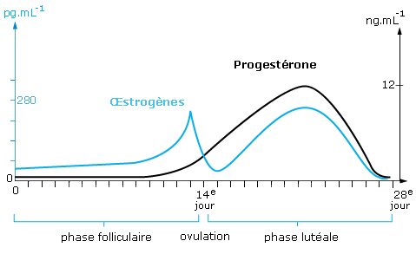
OESTROGENES:
Augmentation progressive au cours de la phase folliculaire, jusqu'au 12è jour du cycle. Diminution après le 12è jour, puis remontée modérée en phase lutéale.
CYCLE HORMONAL OVARIEN

Slide 24
PROGESTERONE
Phase folliculaire: pas de sécrétion de progestérone. Phase lutéale: le taux de progestérone augmente progressivement puis diminue en raison de l’involution du corps jaune. Cette diminution précède et déclenche les règles du cycle suivant
CYCLE HORMONAL OVARIEN

Slide 25
Avant ovulation
1. FSH stimule le développement folliculaire : granulosa, zone pellucide.
2. LH stimule la différenciation des cellules de la thèque interne
3. Les cellules de la thèque interne secrètent des œstrogènes

Slide 26
A l’ ovulation
1. Œstrogènes feed-back positif sur FSH et LH
Pic de FSH et LH
2. Dissociation des cellules du cumulus oophorus
3. Reprise de la première division de la méiose
OVOCYTE I OVOCYTE II
4. Ovulation

Slide 27
Après ovulation
1. LH transforme le reste du follicule en corps jaune
2. Le corps jaune sécrète œstrogènes et progestérone
3. Pic de progestérone feed-back négatif sur
FSH et LH
4. Diminution de LH régression du corps jaune
5. Régression du corps jaune diminution de pg
6. Diminution de pg feed-back positif
sur FSH et LH
ET LE CYCLE REPREND

Slide 28
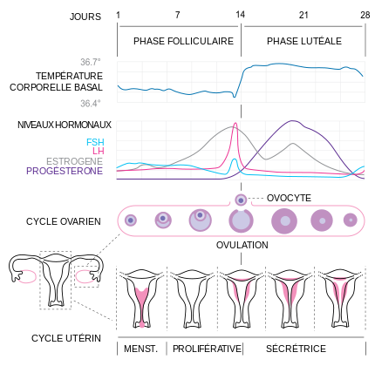

Slide 29
c. Rôles des hormones ovariennes
Elles déterminent:
Apparition des caractères sexuels primaires chez le
fœtus
Apparition des caractères sexuels secondaires au
moment de la puberté
Elles contrôlent l’ovogenèse.

Slide 30
Les œstrogènes
Ont une influence:
sur les variations cycliques de l’épithélium de la
trompe de Fallope.
sur les variations cycliques de l’endomètre :
sur la prolifération des glandes endométriales,
reconstitution de la muqueuse utérine.
Stimulent les contractions du myomètre.
Font que la glaire cervicale soit abondante au moment
de la fécondation.

Slide 31
La progestérone
Prépare la muqueuse utérine à la nidation :
croissance des glandes et sécrétion.
Inhibe les contractions du myomètre.
Modifie l’abondance de la glaire.

